Slide 1
DEPARTAMENTO DE CIENCIAS ECONÓMICAS, ADMINISTRATIVAS
Y DE COMERCIO
CARRERA DE INGENIERÍA EN ADMINISTRACIÓN TURÍSTICA Y HOTELERA
TRABAJO DE TITULACIÓN, PREVIO A LA OBTENCIÓN DEL TÍTULO DE INGENIERO EN ADMINISTRACIÓN TURÍSTICA Y HOTELERA
TEMA: ACTIVIDADES CULTURALES NOCTURNAS EN ESPACIOS ABIERTOS DE QUITO COMO APORTE AL DESARROLLO TURÍSTICO DE LA CIUDAD
AUTORES: GUANOPATIN CHASI ERIKA ESTEFANÍA
VILLAGÓMEZ BENÍTEZ ESTEFANY SOFÍA
DIRECTOR: ING. HUARACA VERA LUIS ERNESTO
SANGOLQUÍ
2017

Slide 2
INTRODUCCIÓN

Slide 3
QUITO
Actividades culturales
Diversidad
Bajo conocimiento

Slide 4
Objetivo General
Actividades culturales nocturnas
Espacios abiertos de Quito
Instrumentos de recolección
Oferta turística

Slide 5
Objetivos Específicos
Espacios urbanísticos
Organizaciones culturales
Perfil del turista
Producto turístico

Slide 6
Marco Teórico
Teoría del Desarrollo Local
Turismo
Cultura
Tradiciones
Manifestaciones
Actividades Culturales

Slide 7
Marco Referencial
Desarrollo turístico cultural económico social
Sentido de pertenencia
Turismo
Seguridad Ciudadana
Economía Nocturna
Diversificación cultural

Slide 8
Cultura nocturna
Alcaldía
QUITO A PIE NOCTURNO
Fiesta de la Luz
Quito

Slide 9
Metodología
Cualitativo Cuantitativo
Inv. Documental y de Campo
Recolección bibliográfica Encuesta Entrevistas
Probabilístico
627.626 visitantes
384 Encuestados
No Probabilístico
297 Organizaciones
118 Vigentes
37 Cultura
9 Entrevistados

Slide 10
RESULTADOS

Slide 11
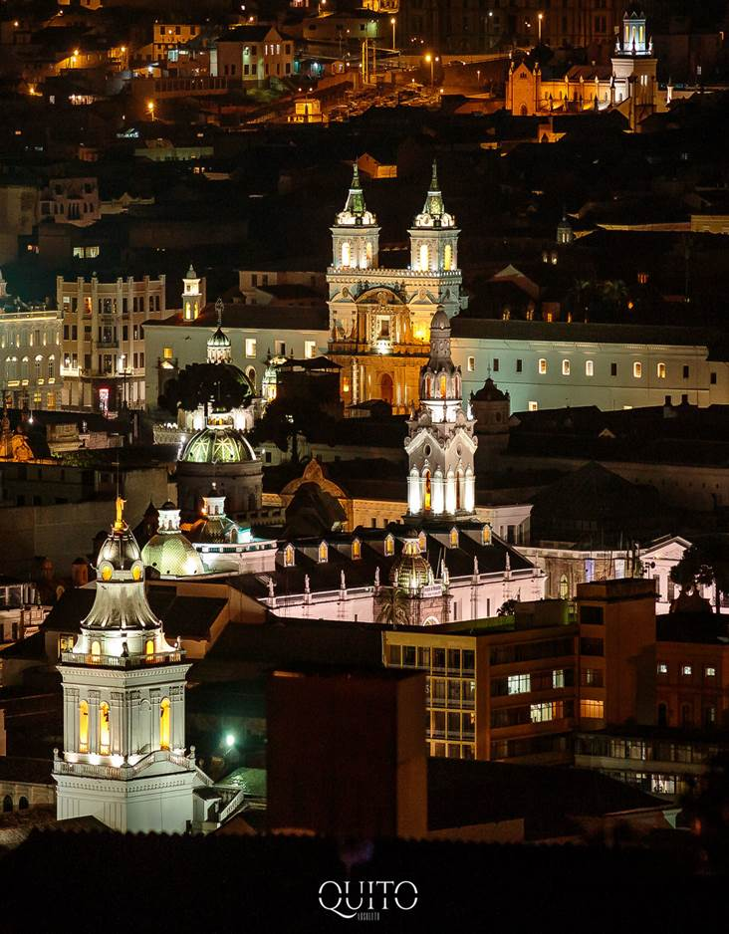

Slide 12
Lugares estratégicos:
Plaza Grande
Plaza Sto. Domingo
Plaza Foch
Bulevar Naciones Unidas
Parque Itchimbía
Plaza Quitumbe

Slide 13
Entrevistas
Servidores Públicos
Servidores Privados
Secretaría de Cultura del Municipio de Quito
Ministerio de Cultura y Patrimonio
Quito Turismo
Centro Cultural Pacha Callari
Corporación Artística Danzando Tierra
Fundación Quito Eterno
Fundación Cactus Azul
AMAPE
Asociación Centro de formación Danza e Identidad
Fundación Jacchigua
Danza Folklórica Kaipimi Kani Pachamama
Fundación Cultural Humanizarte

Slide 14
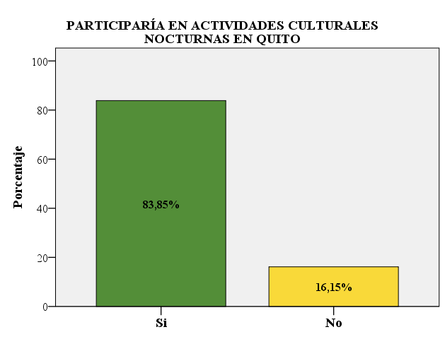
Encuesta
¿Le interesaría ser partícipe de actividades culturales nocturnas en la ciudad de Quito?
¿En qué actividades culturales nocturnas le gustaría participar?

Slide 15
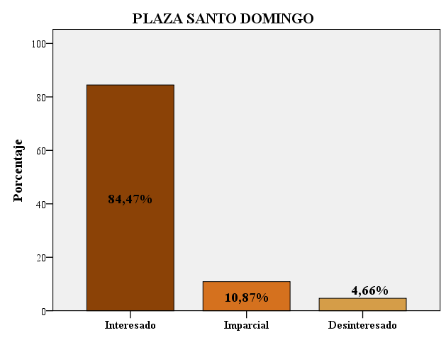
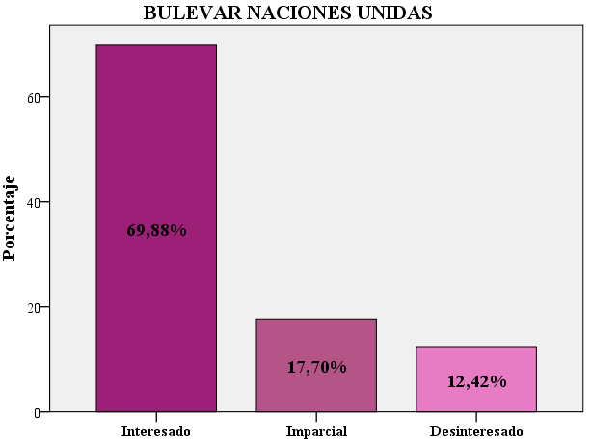
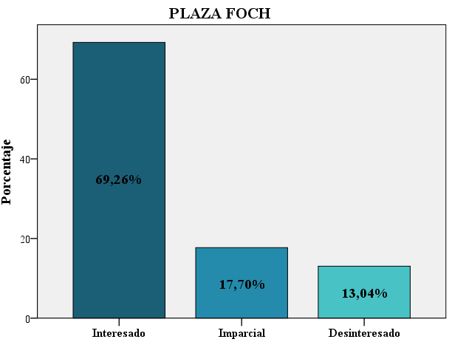
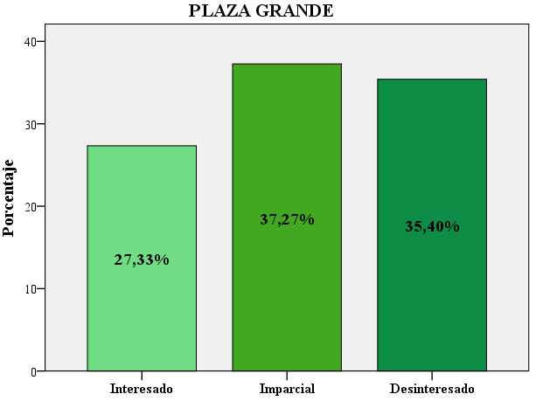
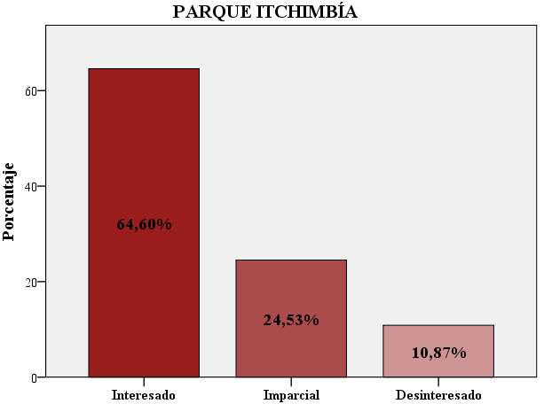
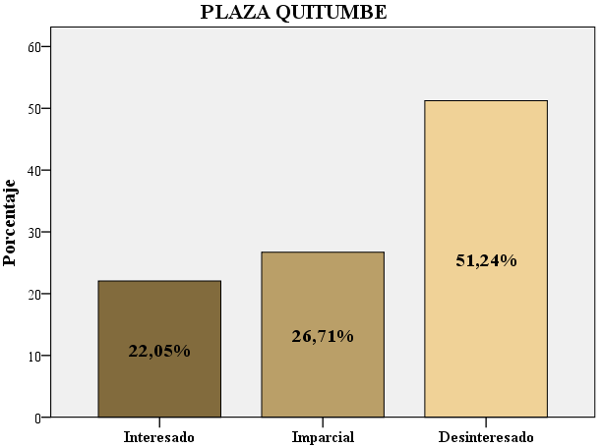
Marcar con una “x” los lugares de su interés para realizar actividades culturales nocturnas en la ciudad de Quito:

Slide 16
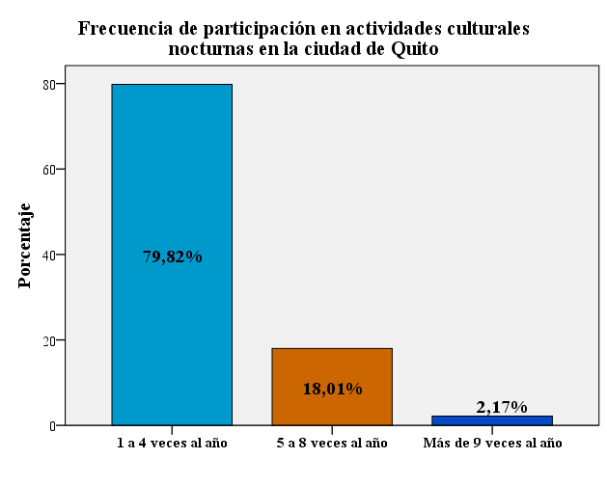
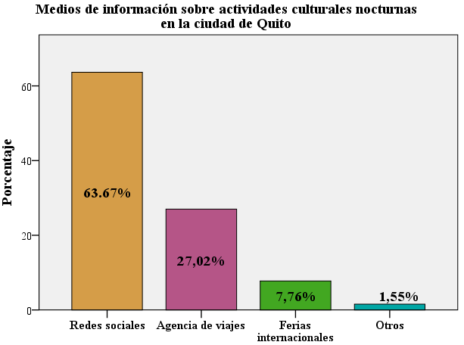
¿Con qué frecuencia le gustaría participar en actividades culturales nocturnas en la ciudad de Quito?
¿Por qué medios le gustaría obtener información sobre actividades culturales nocturnas en la ciudad de Quito?

Slide 17
Perfil del Turista
NACIONAL
26 – 47 años
Turismo
1 a 5 días
Familia o pareja
Redes Sociales
Cuenta propia
EXTRANJERO
26 – 36 años
Turismo
6 a 10 días
Familia o amigos
Agencia de viajes y redes sociales
Agencia de viajes

Slide 18
PROPUESTA

Slide 19
Festival Cultural

Slide 20
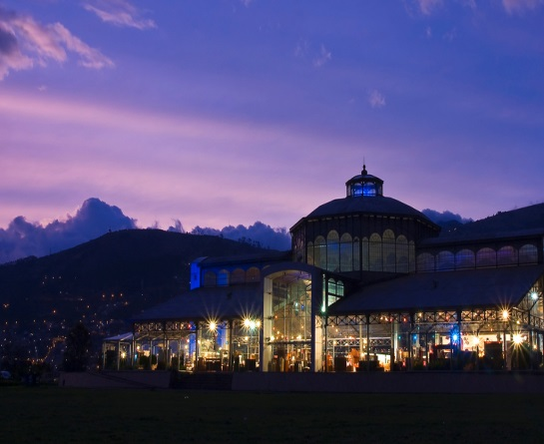
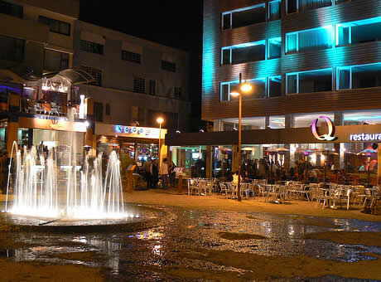
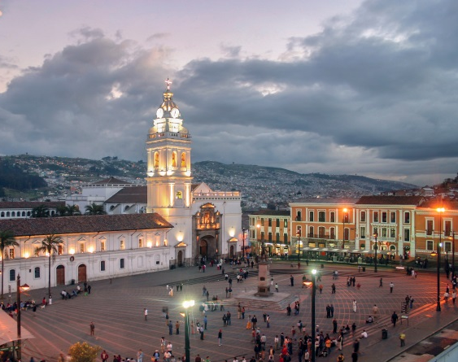
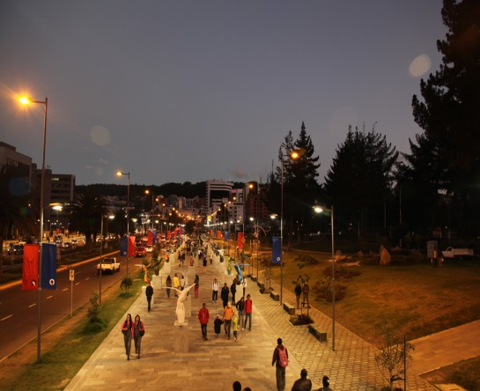
FESTIVAL CULTURAL
19h00 a 22h00
16-17
Febrero
18-19
Mayo
17-18
Agosto
16-17
Noviembre

Slide 21
Permisos
Servicios
Oficio (Administración Zonal o Parques y Espacios Verdes)
Solicitud: Policía Nacional, Metropolitana, Bomberos
Plan de Contingencia
Personal primeros auxilios
Servicios complementarios (limpieza y mantenimiento)
Amplificación, iluminación y ángulos del escenario
Solicitud: ANT, Secretaría de Riesgos y EMASEO
Transporte público
Accesibilidad
Seguridad
Alimentación
Limpieza
Baterías sanitarias

Slide 22
Música - Danza Tradicional
Teatro de Cuentos y Leyendas
Cuentos
Leyendas
ECUADOR
Música
Danza
ECUADOR

Slide 23
PUBLICIDAD

Slide 24
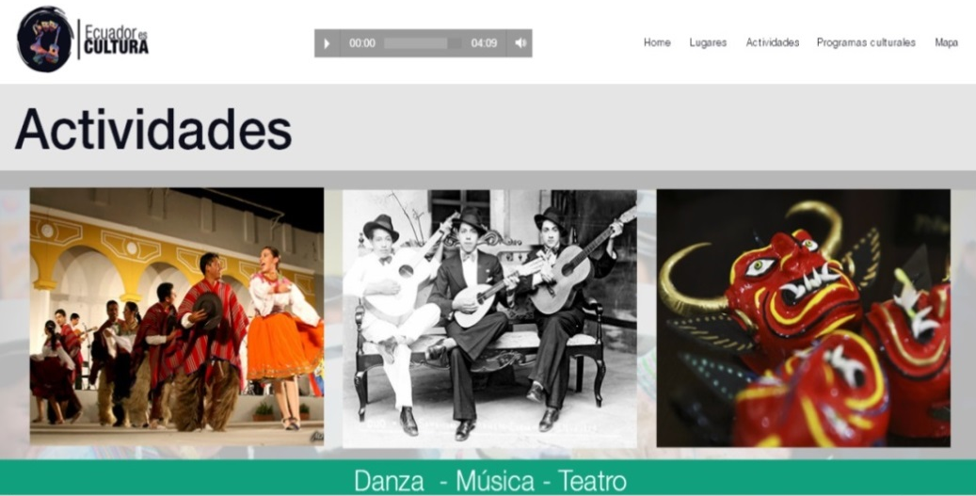
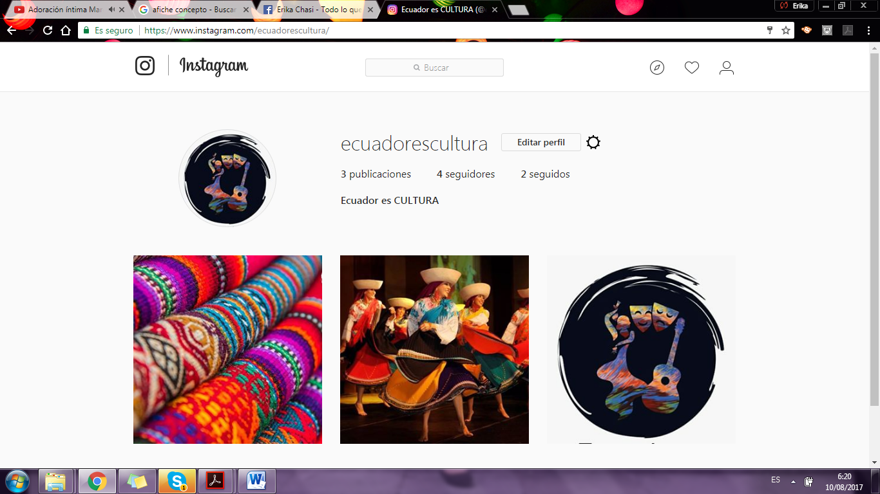
Página Web
Redes Sociales

Slide 25
Agenda Cultural

Slide 31
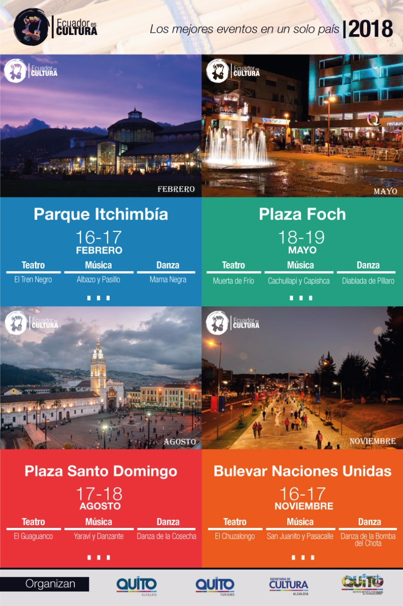
Afiche

Slide 32
Presupuesto
$ 27.430,00
Productora de eventos
Publicidad
Organización Cultural
$ 6.545,00
$ 6.995,00
$ 7.045,00
$ 6.845,00

Slide 33
Conclusiones
Variedad de espacios públicos abiertos; históricos y turísticos que atraen a visitantes. La realización de eventos culturales es posible en estos, principalmente en la noche mostrando una perspectiva diferente.
Las organizaciones culturales enfatizan que pocas se han establecido en este ámbito artístico; las cuales preparan productos culturales bajo lineamientos específicos.
El perfil del turista es fundamental porque se identificó gustos y preferencias entre los visitantes al interesarse en realizar actividades culturales nocturnas.
Quito está vinculada con arte y cultura; es así que el 83,85% de los encuestados aseguraron en participar en actividades culturales nocturnas diseñando un festival para difundir anualmente las costumbres ecuatorianas.

Slide 34
Recomendaciones
Se sugiere desarrollar más eventos culturales, principalmente nocturnos en los espacios abiertos de la ciudad con todos los servicios necesarios.
Mejorar el manejo de su base de datos de organizaciones culturales para que se alineen a sus políticas y regulaciones; además de apoyar con recursos financieros, tecnológicos y sociales.
El perfil del turista debe ser uno de los puntos fundamentales a tomar en cuenta a la hora de realizar un proyecto turístico cultural; ya que de esto se puede determinar el éxito del servicio.
Festival Ecuador es CULTURA contribuirá a la revalorización de la identidad cultural. En ediciones futuras se puede incrementar más actividades culturales para generar un conocimiento mayor de las riquezas artísticas y culturales del país.

Slide 35
GRACIAS

